Slide 1


INGLÉS
PARTES DEL CUERPO II.
Autor pictogramas: Sergio Palao Procedencia: ARASAAC (http://arasaac.org) Licencia: CC (BY-NC-SA)
Propiedad: Gobierno de Aragón Editado: FUNDACIÓN ADIMIR https://adimir.org/material-didactico/

Slide 2

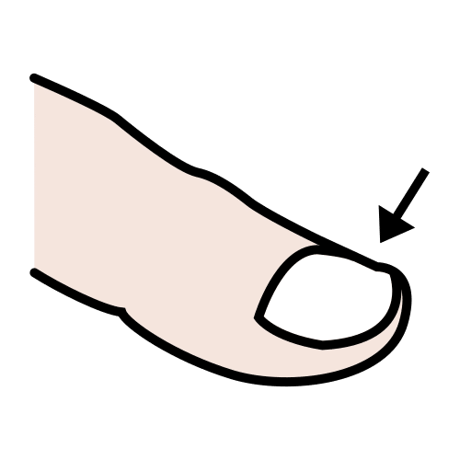

NAIL

Slide 3
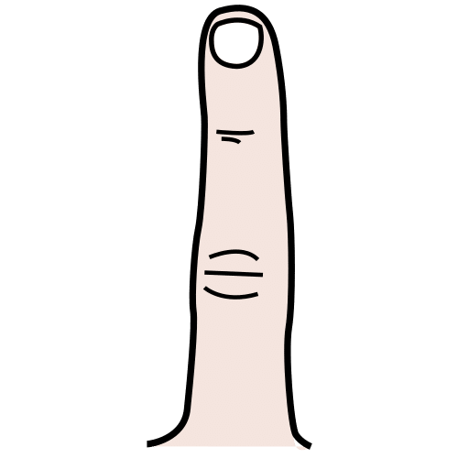
FINGER

Slide 4
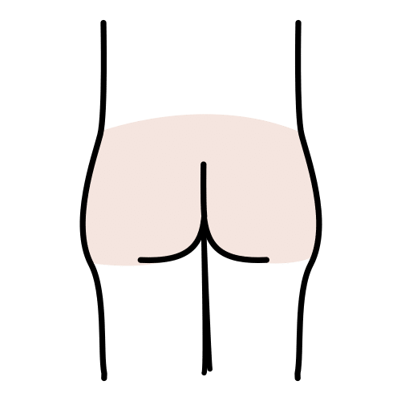

BOTTOM

Slide 5
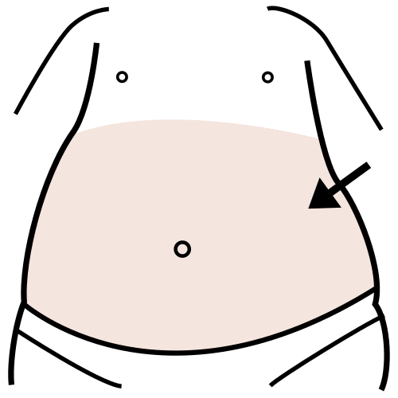
BELLY

Slide 6
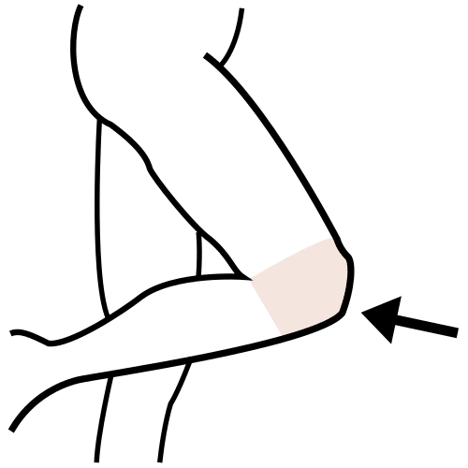
KNEE

Slide 7
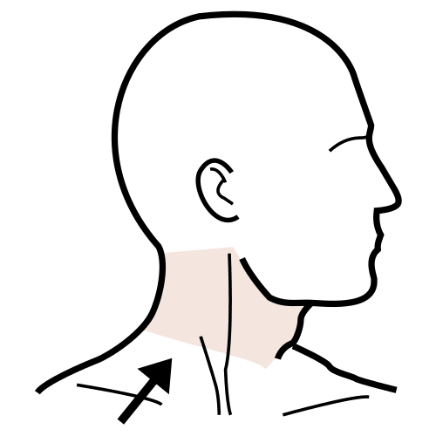
NECK

Slide 8
ACTIVIDADES

Slide 9

NAIL
BELLY

Slide 10
FINGER
KNEE

Slide 11
NECK
BOTTOM

Slide 12
NAIL
BELLY

Slide 13
KNEE
NAIL

Slide 14
FINGER
NECK

Slide 15
BELLY
NAIL

Slide 16
KNEE
FINGER

Slide 17
BOTTOM
NECK

Slide 18
BELLY
NAIL

Slide 19
KNEE
NAIL

Slide 20
FINGER
NECK

